Slide 1
Парогенераторы
Подготовила: врач-психиатр-нарколог УЗ ГКНД ПНО
Михайловская Анастасия Эдуардовна

Slide 2
Электронная сигарета, парогенератор, вапорайзер или вейп – это устройство, которое создаёт высокодисперсный аэрозоль, простыми словами пар, предназначенный для вдыхания.

Slide 3
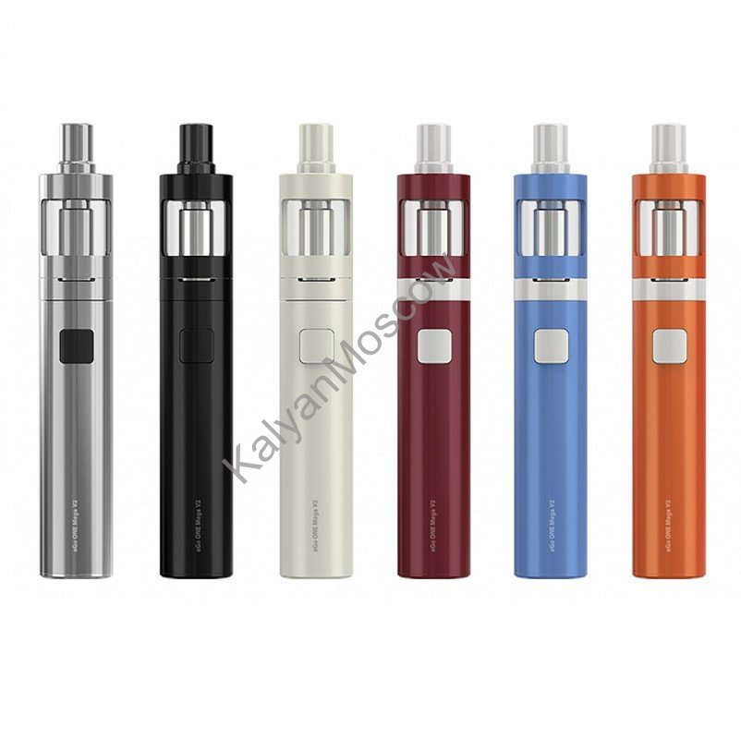

Slide 4
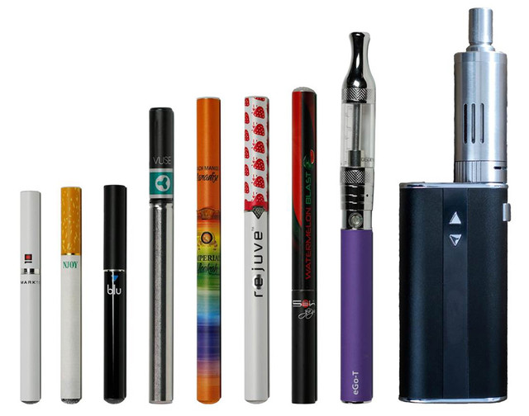

Slide 5
Рекламщики делали ставки еще и на тех людей, которые хотели бы бросить курить. Предполагалось, что польза электронных сигарет заключается в том, что они помогают избавиться от никотиновой зависимости.

Slide 6
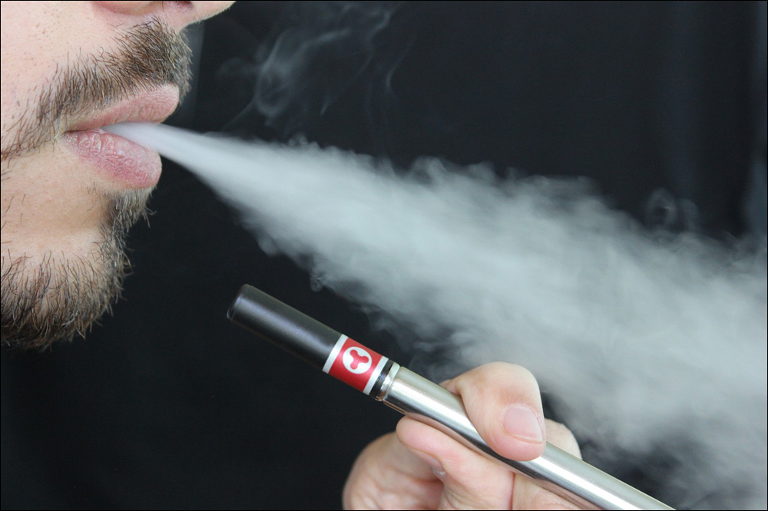

Slide 7
Однако еще в 2008 году Всемирная организация здравоохранения (далее ВОЗ) заявила, что нет никакой научной обоснованности заявлений производителей насчет того, что их товар эффективен в никотинозамещающей терапии.

Slide 8
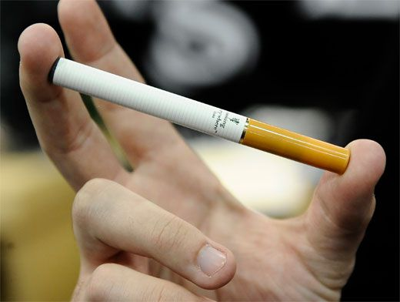

Slide 9
следует запретить свободную продажу жидкостей с различными вкусовыми добавками, так как они повышают привлекательность вейпов; нет достаточных доказательств того, что парогенераторы помогают курильщикам справиться с никотиновой зависимостью; нет достаточных доказательств того, что парогенераторы помогают курильщикам справиться с никотиновой зависимостью;

Slide 10
В настоящее время в таких странах как Канада, Бразилия, Турция, Дания, Италия, Норвегия, Уругвай, Австралия, Иордания, Таиланд реклама, как и реализация электронных сигарет, запрещена на законодательном уровне.

Slide 11
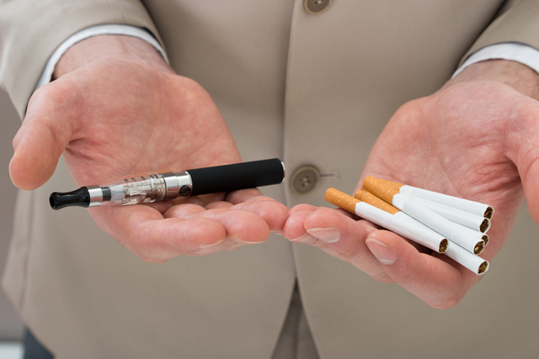

Slide 12
Главная опасность вапорайзеров кроется в составе жидкости для их заправки, в которой содержатся: мощные канцерогены нитрозамин и диэтиленгликоль. Ученые доказали, что их содержание примерно в десять раз больше, чем в обычных сигаретах; формальдегид, ядовитое и высокотоксичное соединение, отравление которым может закончиться летальным исходом; ацетальдегид – это канцероген, который не только отравляет организм, но и формирует привыкание (зависимость) к курению, а также повышает риск развития болезни Альцгеймера.

Slide 13
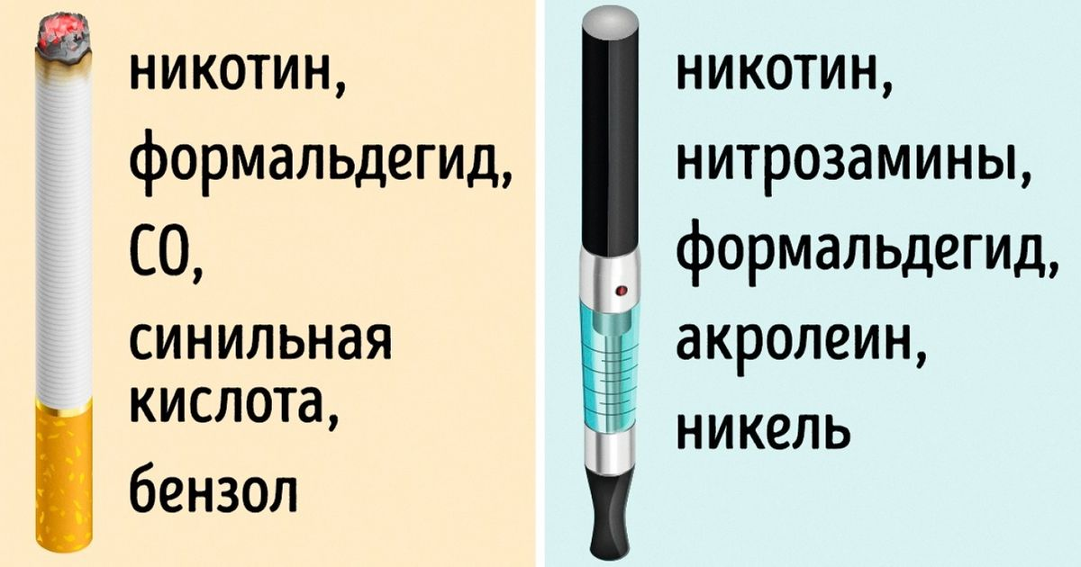

Slide 14
Электронные сигареты без никотина

Slide 15
Мнимая безопасность для здоровья формирует стойкое привыкание (равно зависимость), причем как на физическом, так и на психологическом уровне;
Из-за нехватки привычных для курильщика ощущений насыщения никотином, человек начинает «парить» чаще и больше;
Легкие человека травмируются как при курении обычных сигарет, так и электронных. Чем чаще парильщик использует вейп, тем больше вреда он наносит своей дыхательной системе.

Slide 16
Жидкости без никотина все равно содержат пропиленгликоль, который при нагревании негативно влияет на органы дыхания, а также способствует развитию или обострению многих тяжелых заболеваний (астма, отек легких, бронхит, хроническая обструктивная болезнь легких, аллергия, бронхоспазм).
Содержащейся в безникотиновых жидкостях глицерин наносит вред кровообращению.
На первый взгляд полностью безопасный состав жидкости для электронных сигарет без никотина трансформируется в сильные ядовитые соединения (канцерогены, альдегиды) при температурном воздействии.

Slide 17
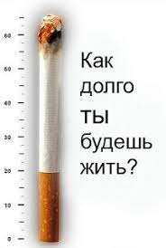

Slide 18
Ученые и медики абсолютно не поддерживают доводы парильщиков, хотя и принимают некоторые плюсы электронных сигарет и не берутся однозначно утверждать, что вейпы и никотинсодержащие жидкости вреднее обычных сигарет. К сожалению, на вопрос о том, какие менее вредны сигареты, а какие более нет однозначного ответа.
Все дело в том, что в принципе курение или парение (абсолютно не важно, как называть этот процесс) наносит организму человека непоправимый вред. Поэтому лучше сто раз подумать, чем попасть в пожизненную зависимость от обычной или электронной сигареты.

Slide 19
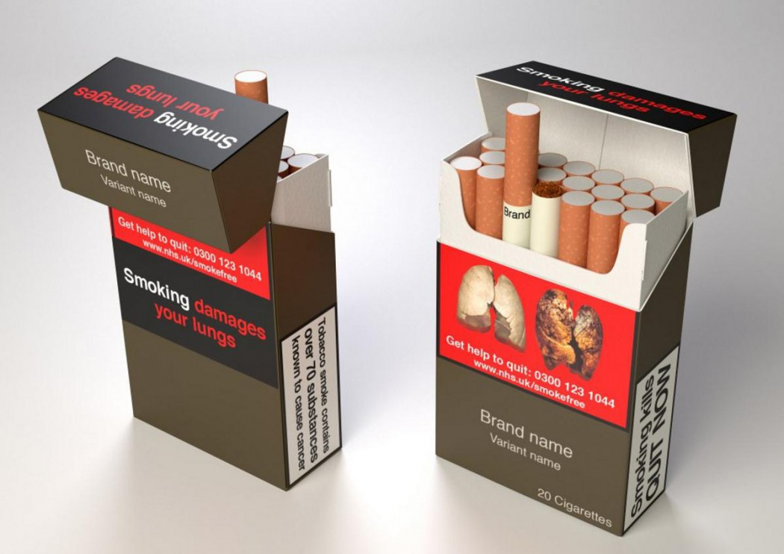

Slide 20

Будьте здоровы!

